Slide 1




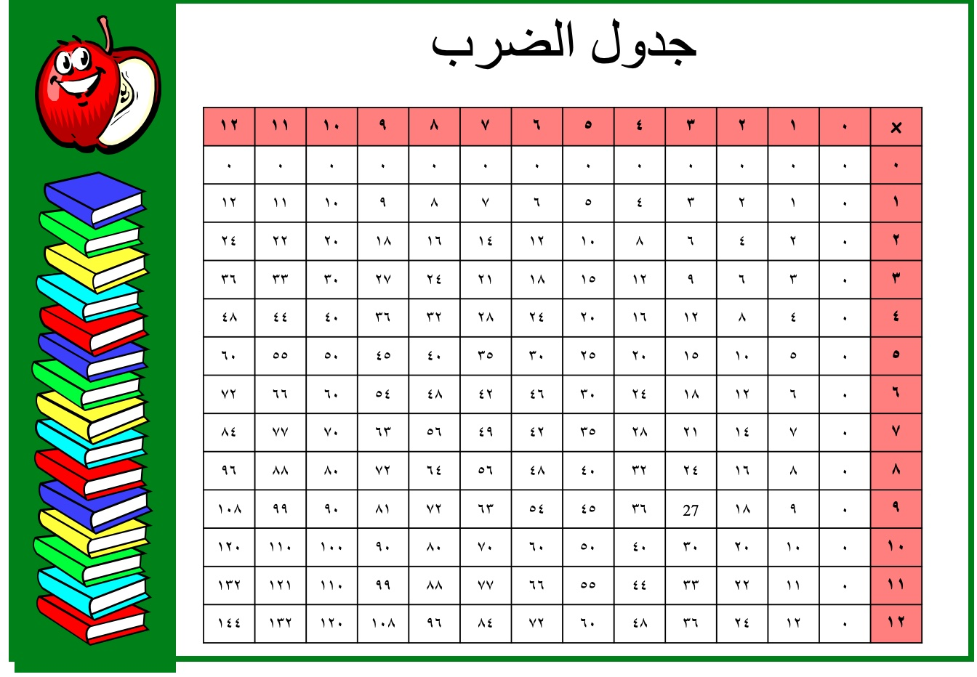
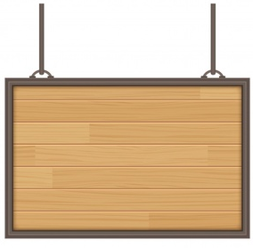

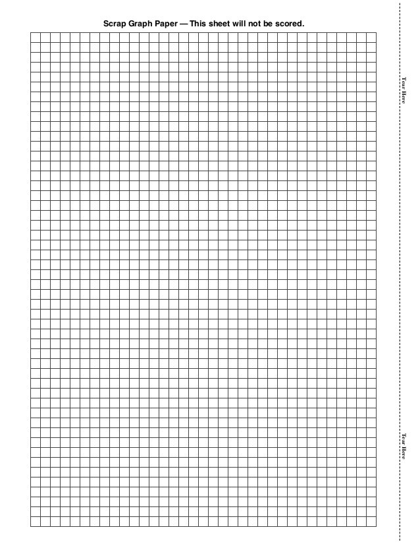





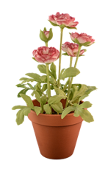

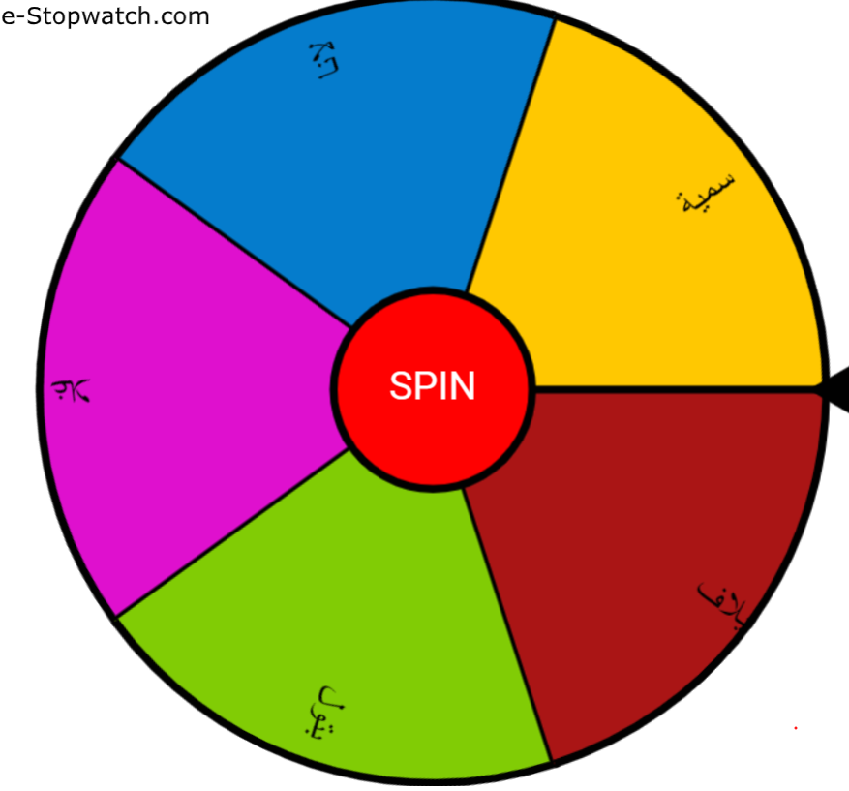

التاريخ / / ١٤٤هـ
رقم الصفحة :
٢-١
ضرب الاعداد الصحيحة
Empty classroom vector

Slide 2



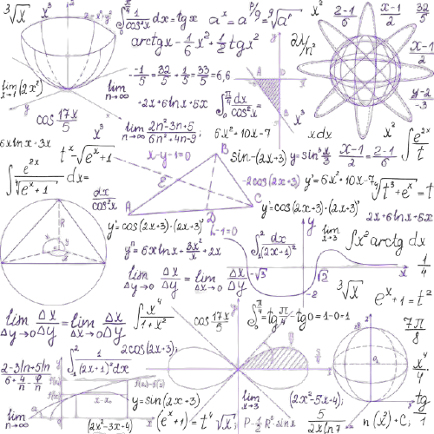
أوجد ناتج الضرب في كل مما يأتي :
( + ٦ )
=
( + ٣ )
×
( + ٢ )
ــ
+
+
( + ٦ )
=
( ــ ٣ )
×
( ــ ٢ )
-
-
+
+
+
-
-
+
+
+
( ــ ٦ )
=
( ــ ٣ )
×
( + ٢ )
-
-
+
+
+
ــ
+
( ــ ٦ )
=
( + ٣ )
×
( ــ ٢ )
-
-
+
+
+
+
-
-
-
نستنتج أن
+
+
-
-
-
+
+
-
-
-
ــ
+ × ــ =
+
+ × + =
ــ
ــ × + =
+
+
ــ
ــ
ــ × ــ =

Slide 3

أ، ب صـ ٧٧
أوجد ناتج كل مما يأتي :
٩ × ( ــ ٢ ) =
ــ ١٨
+ × + = +
ــ × ــ = +
+ × ــ = ــ
ــ × + = ــ
ــ ٧ × ٤ =
ــ ٢٨
ــ ١٢ × ( ــ ٤ ) =
٤٨
( ــ ٥ )^{٢} =
٢٥
ــ ٧ × ( ــ ٥ ) × ( ــ ٣ ) =
ــ ١٠٥

Slide 4

١،٢، ٣صـ ٧٩
أوجد الناتج في كل مما يأتي :
+ × + = +
ــ × ــ = +
+ × ــ = ــ
ــ × + = ــ
٦ × ( ــ ١٠ ) =
ــ ٦٠
١١ × ( ــ ٤ ) =
ــ ٤٤
ــ ٢ × ١٤ =
ــ ٢٨

Slide 5
أوجد الناتج في كل مما يأتي :
٤ ،٥، ٦ ،٧ ،٨ ،٩ صـ ٧٩
ــ ١٥ × ( ــ ٣ ) =
٤٥
+ × + = +
ــ × ــ = +
+ × ــ = ــ
ــ × + = ــ
ــ ٧ × ( ــ ٩ ) =
٦٣
( ــ ٨ )^{٢} =
٦٤
( ــ ٣ )^{٣} =
ــ ٢٧
ــ ١ × ( ــ ٣ ) × ( ــ ٤ ) =
ــ ١٢
٢ × ٤ × ٥ =
٤٠

Slide 6

و صـ ٧٩
ــ ١٢٠
١٢ × ( ــ ١٠ ) =
العدد الذي يعبر عن الخصم في سنة واحدة =

Slide 7

١٠صـ ٧٩
ــ ٨٠٠
١٠٠ × ( ــ ٨ ) =
عبارة الضرب =
أي أن مدخرات خالد انخفضت بمقدار ٨٠٠ ريال

Slide 8
زصـ ٧٩
= ٥٦
( ٢ )
ج
×
( ــ ٤ )
ب
×
ــ ٧
أ
أ ب ج =

Slide 9
أ، ب صـ ٧٧
٥ س =
= ــ ٥
( ــ ١ )
س
×
٥
س
س ص ع =
= ٧٠
( ــ ١٠ )
ع
×
( ٧ )
ص
×
ــ ١

